Slide 1
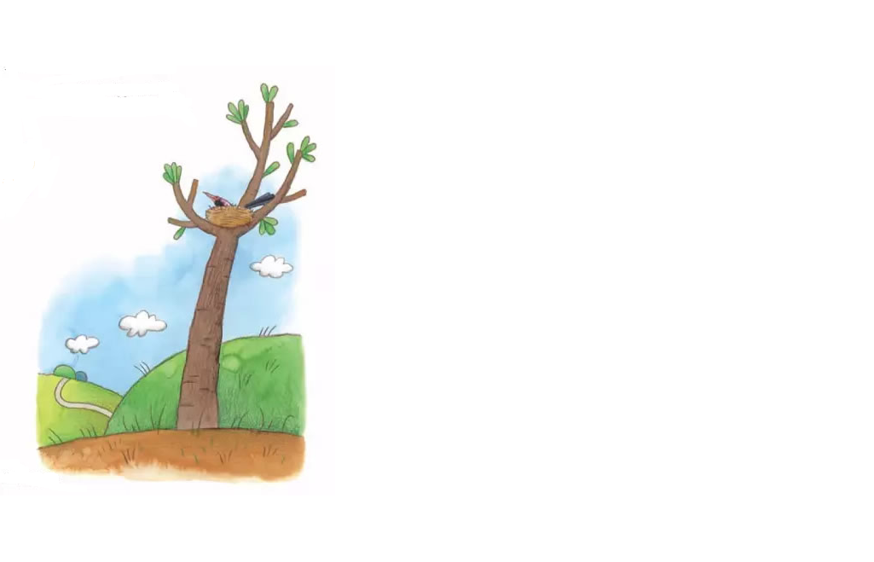
统编小学语文一年级下册
shù hé xǐ què
⑥
树和喜鹊
常州市新北区新桥第二实验小学 左雅

Slide 2
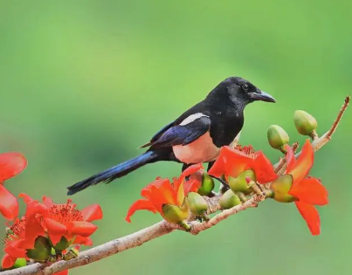
头黑肚白尾巴长，
站在树上叫喳喳。
因为常来报吉祥，
人们看见都爱它。
xǐ què
喜鹊

Slide 3
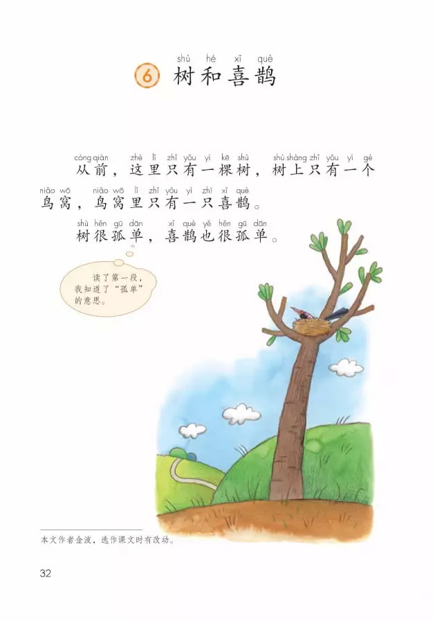
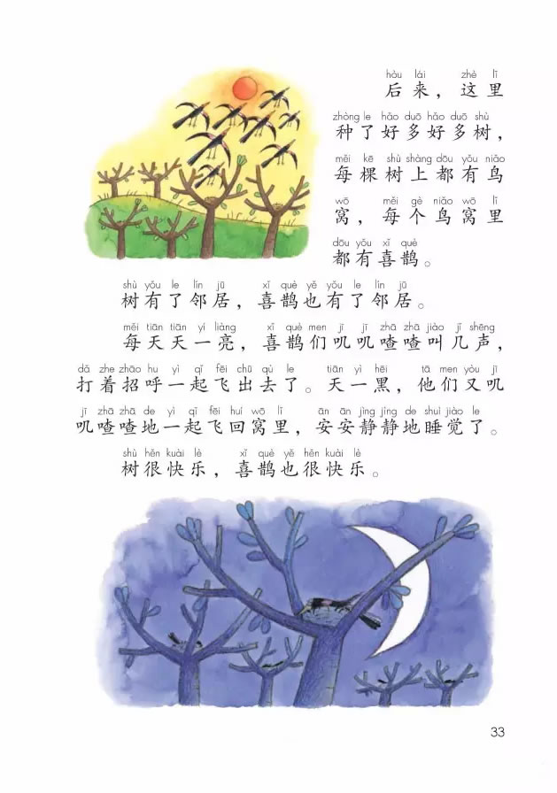
自读要求：
第一遍：读准字音，读通句子，难读的地方多读几遍。
第二遍：想一想：“树和喜鹊”之间发生了怎样的故事？
3
1
2
4
5
6

Slide 4
3
1
2
4
5
6

Slide 5
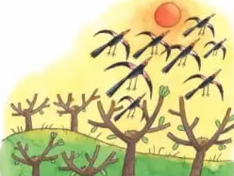
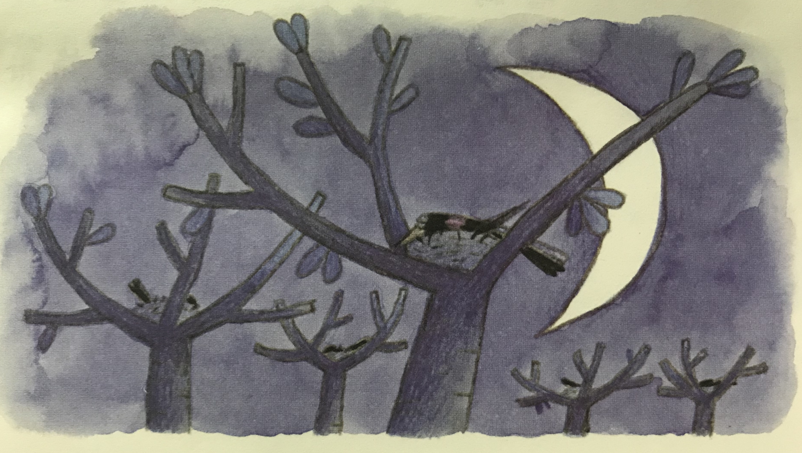

Slide 6
同桌互读：
读一读你最喜欢的一幅图。
正确 ☆
正确、响亮 ☆☆
正确、响亮、停顿准确 ☆☆☆
3
4
1
5
2
6

Slide 7
cónɡ qián zhè lǐ zhǐ yǒu yì kē shù shù shànɡ zhǐyǒu yíɡè
从前，这里只有一棵树，树上只有一个
niǎo wō niǎo wō lǐ zhǐ yǒu yì zhī xǐ què
鸟窝，鸟窝里只有一只喜鹊。
1
shù hěn ɡū dān xǐ què yě hěn ɡū dān
树很孤单，喜鹊也很孤单。
2

Slide 8
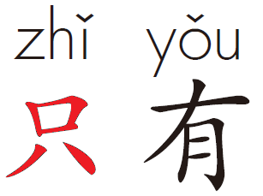
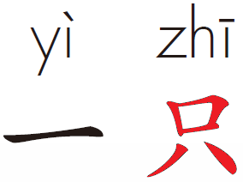
cónɡ qián zhè lǐ zhǐ yǒu yì kē shù shù shànɡ zhǐyǒu yíɡè
从前，这里只有一棵树，树上只有一个
niǎo wō niǎo wō lǐ zhǐ yǒu yì zhī xǐ què
鸟窝，鸟窝里只有一只喜鹊。
1
shù hěn ɡū dān xǐ què yě hěn ɡū dān
树很孤单，喜鹊也很孤单。
2

Slide 9
cónɡ qián zhè lǐ zhǐ yǒu yì kē shù shù shànɡ zhǐyǒu yíɡè
从前，这里只有一棵树，树上只有一个
niǎo wō niǎo wō lǐ zhǐ yǒu yì zhī xǐ què
鸟窝，鸟窝里只有一只喜鹊。

Slide 10
cónɡ qián zhè lǐ zhǐ yǒu yì kē shù shù shànɡ zhǐyǒu yíɡè
从前，这里只有一棵树，树上只有一个
niǎo wō niǎo wō lǐ zhǐ yǒu yì zhī xǐ què
鸟窝，鸟窝里只有一只喜鹊。

Slide 11
对比读：
cónɡ qián zhè lǐ zhǐ yǒu yì kē shù shù shànɡ zhǐyǒu yíɡè
从前，这里只有一棵树，树上只有一个
niǎo wō niǎo wō lǐ zhǐ yǒu yì zhī xǐ què
鸟窝，鸟窝里只有一只喜鹊。
cónɡ qián zhè lǐ zhǐ yǒu yì kē shù shù shànɡ zhǐyǒu yíɡè
从前，这里有一棵树，树上有一个
niǎo wō niǎo wō lǐ zhǐ yǒu yì zhī xǐ què
鸟窝，鸟窝里有一只喜鹊。

Slide 12
cónɡ qián zhè lǐ zhǐ yǒu yì kē shù shù shànɡ zhǐyǒu yíɡè
从前，这里只有一棵树，树上只有一个
niǎo wō niǎo wō lǐ zhǐ yǒu yì zhī xǐ què
鸟窝，鸟窝里只有一只喜鹊。
shù hěn ɡū dān xǐ què yě hěn ɡū dān
树很孤单，喜鹊也很孤单。

Slide 13
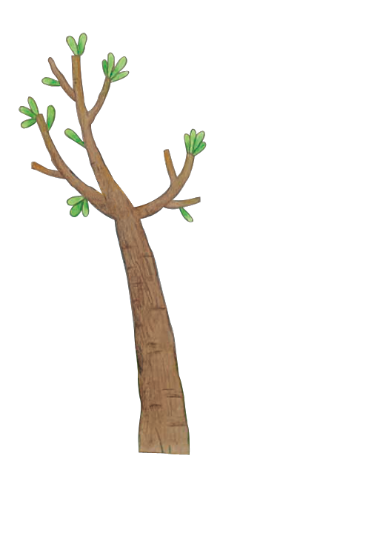

只有
一棵树
一个鸟窝

Slide 14



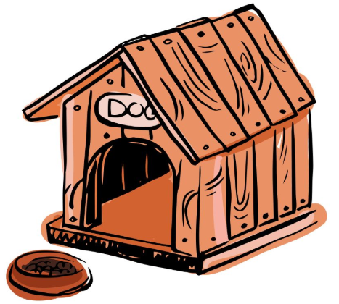
鸡
鸟
窝
蜂
狗
鼠
一窝小猪

Slide 15
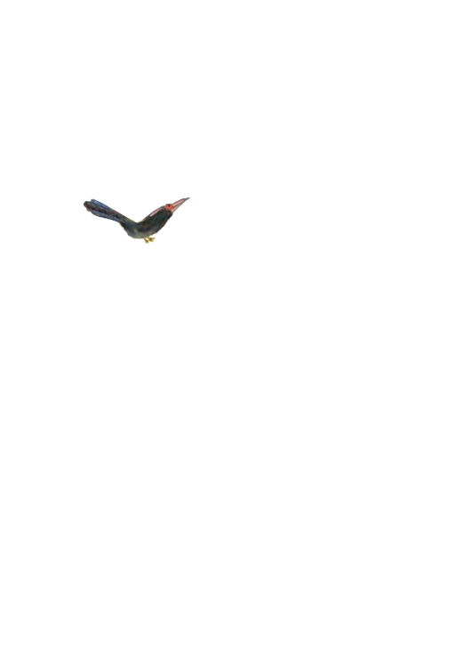
只有
一棵树
一个鸟窝
一只喜鹊

Slide 16
cónɡ qián zhè lǐ zhǐ yǒu yì kē shù shù shànɡ zhǐyǒu yíɡè
从前，这里只有一棵树，树上只有一个
niǎo wō niǎo wō lǐ zhǐ yǒu yì zhī xǐ què
鸟窝，鸟窝里只有一只喜鹊。
shù hěn ɡū dān xǐ què yě hěn ɡū dān
树很孤单，喜鹊也很孤单。

Slide 17
cónɡ qián zhè lǐ zhǐ yǒu yì kē shù shù shànɡ zhǐyǒu yíɡè
从前，这里只有一棵树，树上只有一个
niǎo wō niǎo wō lǐ zhǐ yǒu yì zhī xǐ què
鸟窝，鸟窝里只有一只喜鹊。
shù hěn ɡū dān xǐ què yě hěn ɡū dān
树很孤单，喜鹊也很孤单。
联系上下文

Slide 18
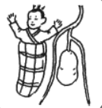
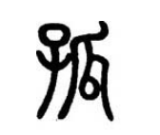

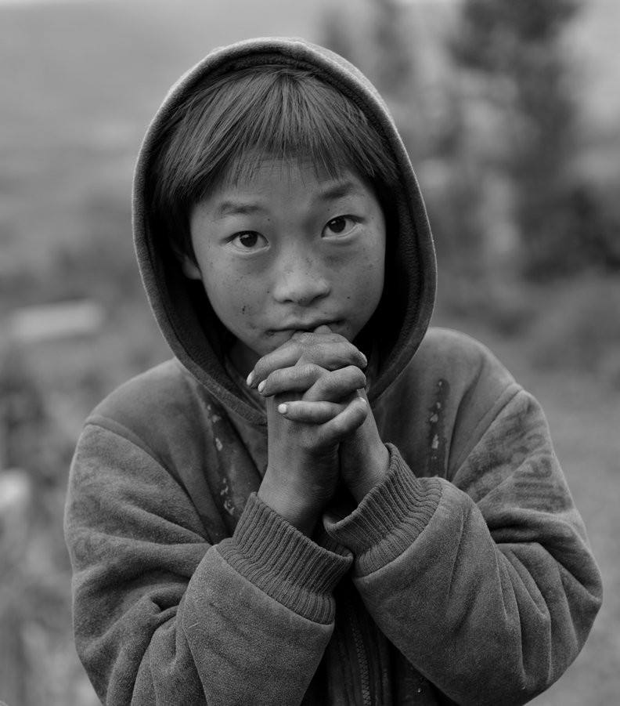

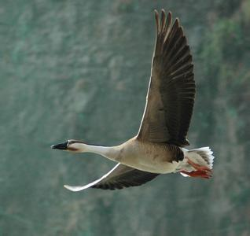
孤
子字旁
孤儿
孤岛
孤雁

Slide 19
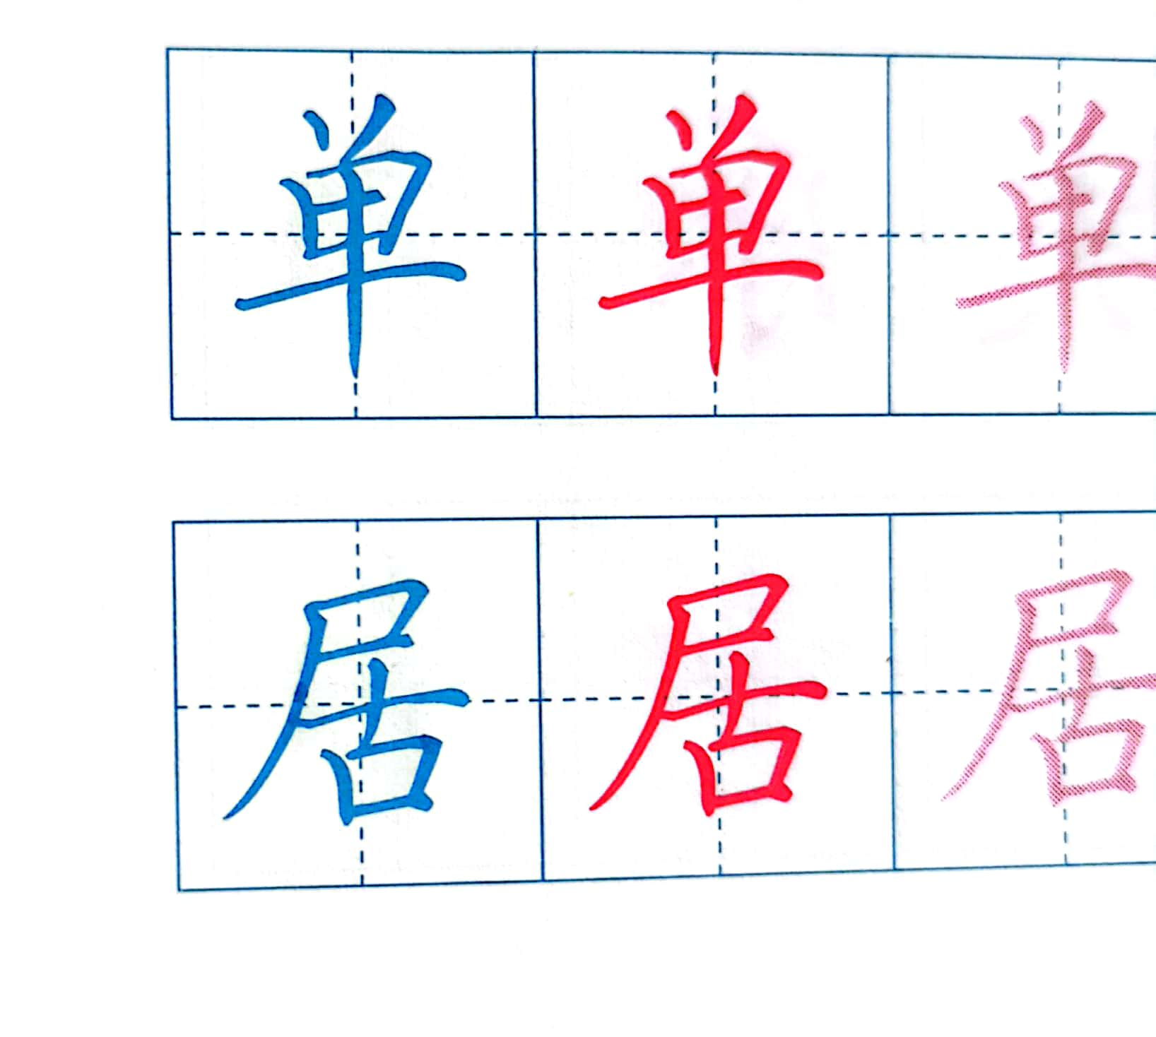
倒八
双

Slide 20
树很孤单。
喜鹊很孤单。
树很孤单，喜鹊也很孤单。

Slide 21
cónɡ qián zhè lǐ zhǐ yǒu yì kē shù shù shànɡ zhǐyǒu yíɡè
从前，这里只有一棵树，树上只有一个
niǎo wō niǎo wō lǐ zhǐ yǒu yì zhī xǐ què
鸟窝，鸟窝里只有一只喜鹊。
shù hěn ɡū dān xǐ què yě hěn ɡū dān
树很孤单，喜鹊也很孤单。

Slide 22
同桌合作：
1.同桌互读第3自然段和第4自然段。
2.说说树和喜鹊分别发生了怎样的变化？
3
zhòng
种树
种
zhǒng
各种各样
4
用上“从前”和“后来”，说说树和喜鹊分别发生了怎样的变化。

Slide 23
hòu lái zhè lǐ zhònɡ le hǎo duō hǎo duō shù měi kē
后来，这里种了好多好多树，每棵
树上都有鸟窝，每个鸟窝里都有喜鹊。
3
shù shànɡ dōu yǒu niǎo wō měi ɡè niǎo wō lǐ dōu yǒu xǐ què
shù yǒu le lín jū xǐ què yě yǒu le lín jū
树有了邻居，喜鹊也有了邻居。
4

Slide 24
用上“从前”和“后来”，说说树和喜鹊分别发生了怎样的变化。
从前，这里 ，后来 。

Slide 25
hòu lái zhè lǐ zhònɡ le hǎo duō hǎo duō shù měi kē
后来，这里种了好多好多树，每棵
树上都有鸟窝，每个鸟窝里都有喜鹊。
3
shù shànɡ dōu yǒu niǎo wō měi ɡè niǎo wō lǐ dōu yǒu xǐ què
shù yǒu le lín jū xǐ què yě yǒu le lín jū
树有了邻居，喜鹊也有了邻居。
4

Slide 26
hòu lái zhè lǐ zhònɡ le hǎo duō hǎo duō shù měi kē
后来，这里种了好多好多树，每棵
树上都有鸟窝，每个鸟窝里都有喜鹊。
3
shù shànɡ dōu yǒu niǎo wō měi ɡè niǎo wō lǐ dōu yǒu xǐ què
shù yǒu le lín jū xǐ què yě yǒu le lín jū
联系上下文
树有了邻居，喜鹊也有了邻居。
4

Slide 27
shù yǒu le lín jū xǐ què yě yǒu le lín jū
树有了邻居，喜鹊也有了邻居。

Slide 28
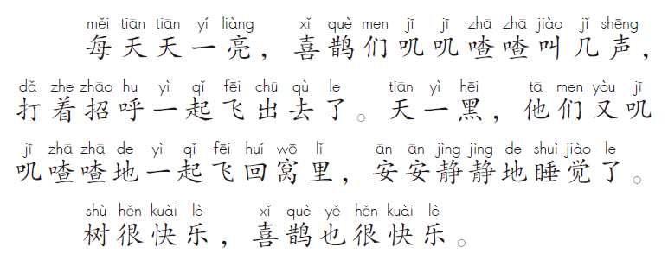

Slide 29
lè
快乐
乐
yuè
音乐

Slide 30
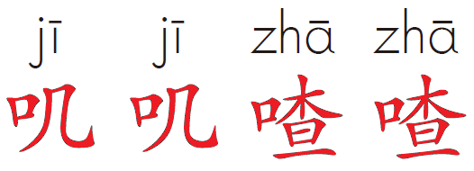
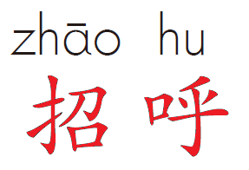
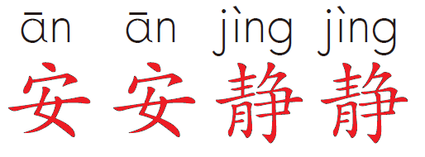
孤孤单单
快快乐乐
高高兴兴
……

Slide 32
树很孤单，喜鹊也很孤单。
树有了邻居，喜鹊也有了邻居。
树很快乐，喜鹊也很快乐。

Slide 33
倒八略小口内收
横画上斜间距匀
最后一横要写长
中间一竖正又直

